Slide 1

Уважайте правила дорожного движения
Ааа
аАААвтор

Slide 2
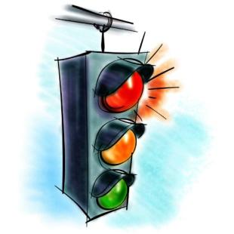
Светофор («несущий свет») - устройство оптической сигнализации, предназначенное для регулирования движения людей, велосипедов, автомобилей и иных участников дорожного движения, поездов железной дороги и метрополитена…

Slide 3
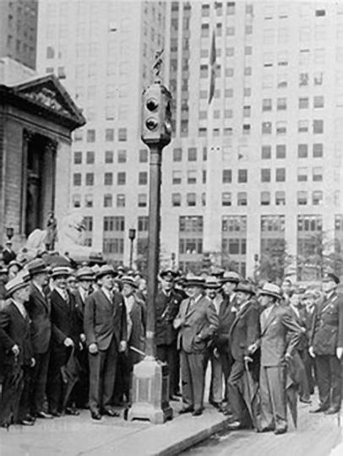
История Светофора
Первый светофор был установлен
10 декабря 1868 года
в Лондоне возле здания Британского парламента.

Slide 4
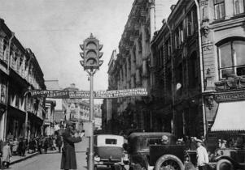
Кузнецкий мост в Москве, 1931 год

Slide 5





Виды светофоров
По своему назначению
светофоры бывают
транспортные или
пешеходные.
По расположению
сигналов –
горизонтальные или
вертикальные.
Работающие светофоры
(кроме мигающих желтых)
отменяют требования
знаков приоритета.

Slide 6
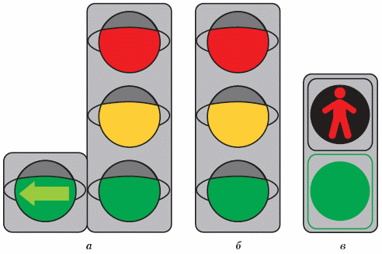

Slide 7

СВЕТОФОР
Чтоб тебе помочь
Путь пройти опасный,
Горит и день, и ночь –
Зеленый, желтый, красный.

Slide 8
ЗЕЛЕНЫЙ СИГНАЛ
разрешает движение;
ЗЕЛЕНЫЙ МИГАЮЩИЙ СИГНАЛ
разрешает движение
информирует, что время его действия истекает и вскоре будет включен запрещающий сигнал
предупреждает о предстоящей смене сигналов

Slide 9
ЖЕЛТЫЙ СИГНАЛ
запрещает движение
ЖЕЛТЫЙ МИГАЮЩИЙ СИГНАЛ
разрешает движение
информирует о наличии нерегулируемого перекрестка или пешеходного перехода
предупреждает об опасности;
Сочетание красного и желтого
сигналов
запрещает движение
информирует о скором включении
разрешающего зеленого сигнала светофора

Slide 10
КРАСНЫЙ СИГНАЛ
запрещает движение
Красный мигающий сигнал
запрещает движение
Сочетание красного и желтого сигналов
запрещает движение
информирует о предстоящем включении зеленого сигнала.

Slide 11
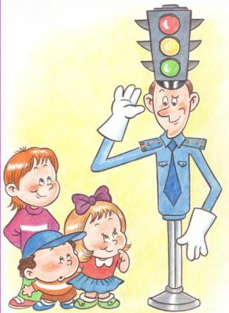
Дорогу, перекрёсток на пути
Светофор поможет перейти
С человечком красным – Стой!
Двигайся с зелёным по прямой.

Slide 12

Дорожный знак
-табличка со схематическим рисунком,
помогающим регулировать движение
Запрещающие
Предупреждающие
Предписывающие
Знаки приоритета
Знаки сервиса и
дополнительной информации
Нужны для регулирования движения транспорта и пешеходов

Slide 13
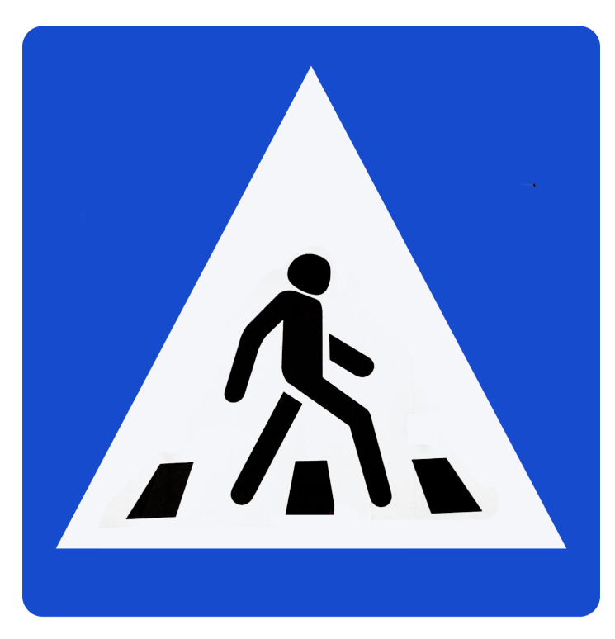
Виды дорожных знаков
Пешеходный переход

Slide 14
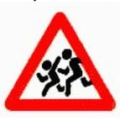
Дети на дороге

Slide 15

ПУНКТ ПЕРВОЙ
МЕДИЦИНСКОЙ ПОМОЩИ
назад

Slide 16

КРУГОВОЕ ДВИЖЕНИЕ
назад

Slide 17

ДОРОЖНЫЕ РАБОТЫ
назад

Slide 18
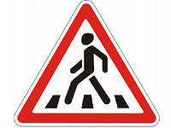
Предупреждающие
Знак Осторожно , дети!
Я ребятам добрый друг,
Я их охраняю:
Школа рядом- всех вокруг
Я предупреждаю!

Slide 19

Запрещающие
Знак Движение пешеходов запрещено
Знак в кругу с обводом красным,
Это значит тут опасно.
Тут. поймите, запрещение
Пешеходного движения!

Slide 20


Предписывающие
Знак Велосипедная дорожка
Синий цвет, форма круг,
Значит, мчи скорее, друг
Синий цвет от красного
Отличить несложно-
На велосипеде здесь кататься можно

Slide 21
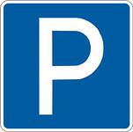
Информационно-указательные

Slide 22

  Знаки сервиса

Slide 23

Знаки приоритета

Slide 24
Спасибо за внимание!

